Slide 1


Ban học tập khoa
Kỹ thuật máy tính
Training cuối học kỳ I năm học 2020-2021
Kiến trúc máy tính
Email / Fanpage
bht.ktmt@gmail.com
www.facebook.com/bht.ktmt

Slide 2
Nội dung
1. Các phép toán số học
2. Datapath
3. Pipeline
4. Củng cố

Slide 3
1. Các phép toán số học
Phép cộng
Phép trừ
Phép nhân
Phép chia

Slide 4
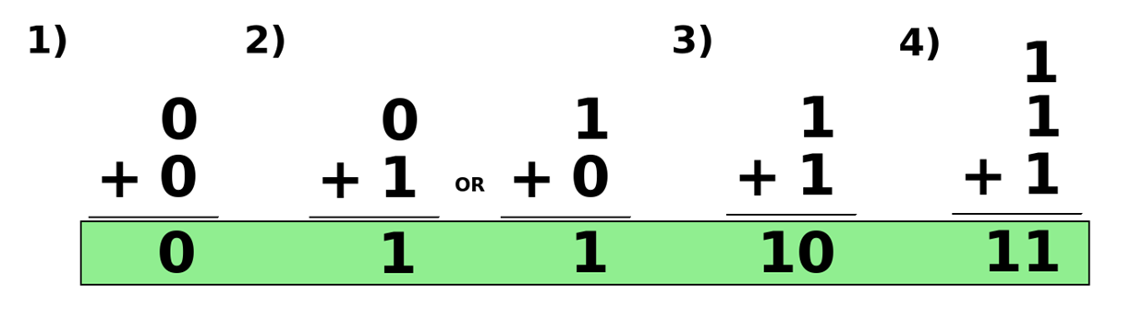
Phép cộng

Slide 5
Phép cộng
110
101
Ví dụ: thực hiện phép tính : 6₁₀ + 5₁₀
6₁₀: 110₂
5₁₀: 101₂
+
1001

Slide 6
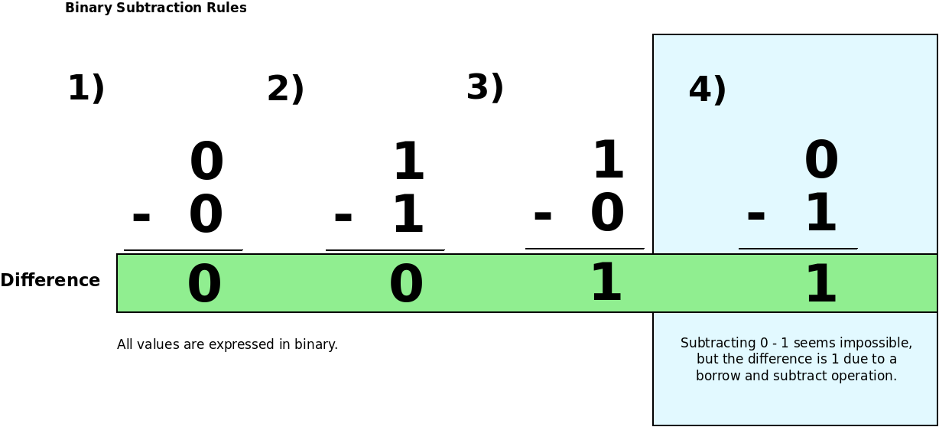
Phép trừ

Slide 7
Phép trừ
110
101
Ví dụ: thực hiện phép tính : 6₁₀ - 5₁₀
6₁₀: 110₂
5₁₀: 101₂
-
001

Slide 8
Phép trừ
0110
1101
-
Ví dụ: cộng bù 2: 6₁₀+ (-5₁₀ )
6₁₀: 0110₂
-5₁₀:1011 ₂
0001

Slide 9
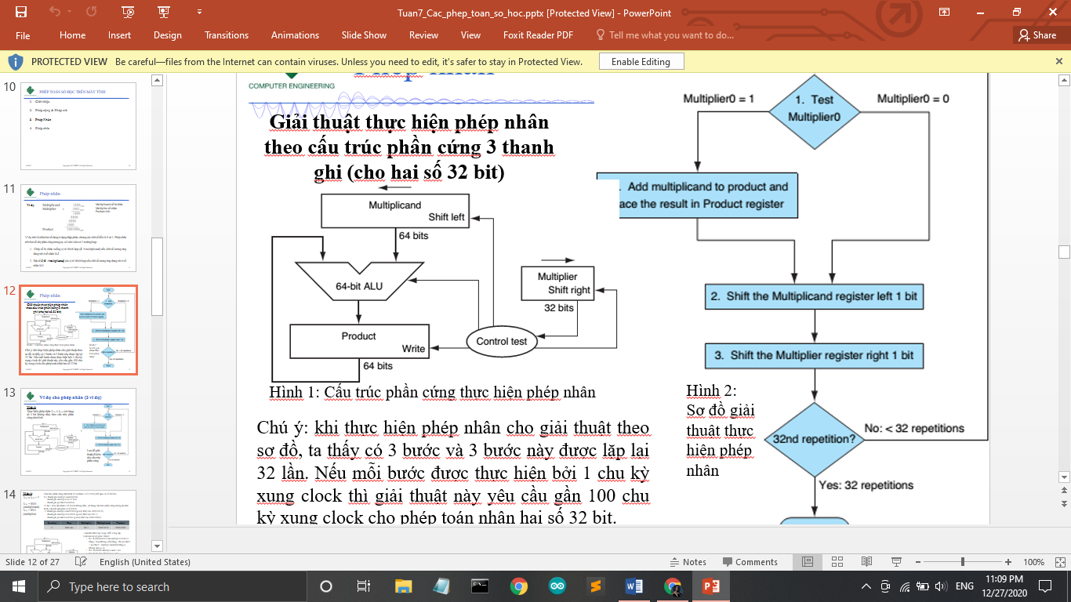
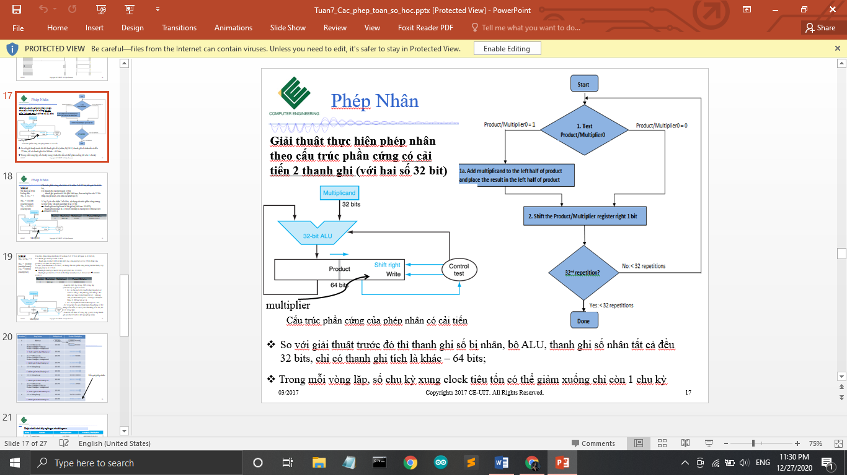
Phép nhân
Cấu trúc phần cứng 3 thanh ghi
Cấu trúc phần cứng 2 thanh ghi
Notes:
- So với giải thuật trước đó thì thanh ghi số bị nhân, bộ ALU, thanh ghi số nhân tất cả đều 32 bits, chỉ có thanh ghi tích là khác – 64 bits;
- Trong mỗi vòng lặp, số chu kỳ xung clock tiêu tốn có thể giảm xuống chỉ còn 1 chu kỳ

Slide 10
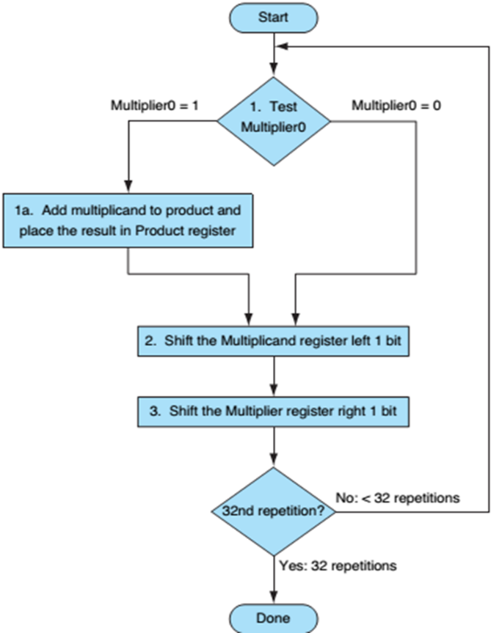
Phép nhân
Phần cứng 3 thanh ghi
Ví dụ: A * B
- Số bước lặp = số bit của A, B
- Số bit của tích = 2x (số bit của A, B)

Slide 11
Phép nhân
Phần cứng 3 thanh ghi
Lần lặp | Bước | Số nhân (B) | Số bị nhân (A) | Tích (C)
0 | Khởi tạo | n bit | 2n bit | 2n bit Giá trị = 0
1 | 1: Xét bit thứ 0 của B, =0 : giữ nguyên, =1 : C = C + A | …..0
 | 2: Dịch trái A |  | ←
 | 3: Dịch phải B | →

Slide 12
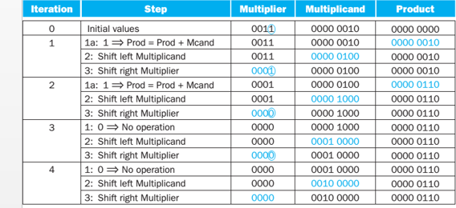
Phép nhân
VD1: 2₍₁₀₎ x 3₍₁₀₎ (sử dụng số 4 bit không dấu) theo cấu trúc phần cứng 3 thanh ghi
Giải: 2₍₁₀₎ x 3₍₁₀₎ = 0010₂ x 0011₂
Kết quả: 0000 0110

Slide 13
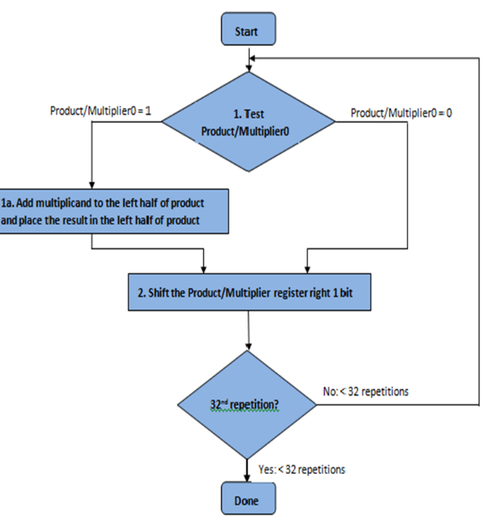
Phép nhân
Phần cứng 2 thanh ghi
Ví dụ: A * B
- Số bước lặp = số bit của A, B
- Số bit của tích = 2x (số bit của A, B)

Slide 14
Phép nhân
Phần cứng 2 thanh ghi
Lần lặp | Bước | Số bị nhân (A) | Số nhân (B) / Tích (C)
0 | Khởi tạo | n bit | 2n bit Giá trị = B
1 | 1: Xét bit thứ 0 của B, = 0 : giữ nguyên, =1 : nửa cao C = nửa cao C + A |  | …..0
 | 2: Dịch phải B / C |  | →

Slide 15
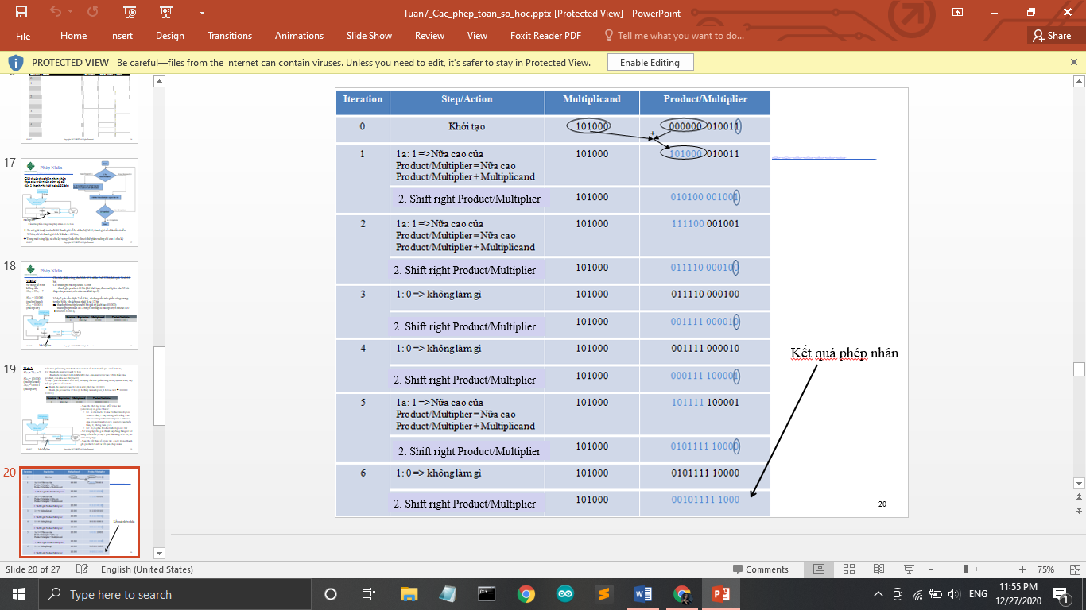
Phép nhân
VD2: 50₍₈₎ x 23₍₈₎ = ?,
theo cấu trúc phần cứng 2 thanh ghi
Giải:
50₍₈₎ x 23₍₈₎ = 101000₂ x 010011₂
Kết quả: 00101111 1000

Slide 16
Phép nhân
Nhân trong MIPS:
Lệnh: multu (số không dấu), mult (số có dấu)
Thanh ghi chứa kết quả: Hi (nửa cao) và Lo (nửa thấp)

Slide 17
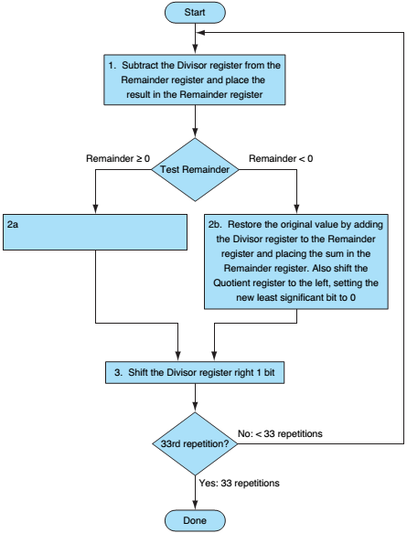
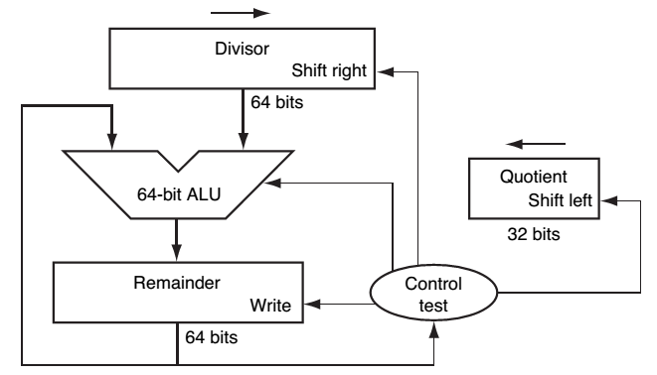
Phép chia
Giải thuật

Slide 18
Phép chia
Lần lặp | Bước | Thương (Q) | Số chia (B) | Số dư (R)
0 | Khởi tạo | n bit | 2n bit Nửa cao = B, nửa thấp = 0 | 2n bit Nửa cao = 0, nửa thấp = A
1 | 1: R = R - B |  |  | R = R - B
 | 2: Nếu R < 0, R = R + B, dịch trái Q Nếu R > 0, dịch trái Q, gán bit thứ 0 thành 1
 | 3: Dịch phải B |  | →
Ví dụ: A / B
- Số bước lặp = (số bit A, B) + 1

Slide 19
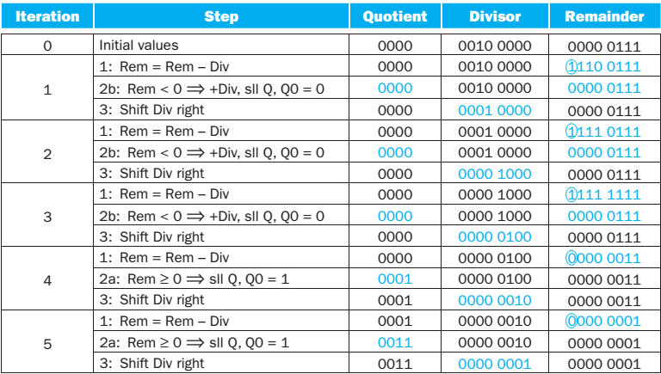
Phép chia
VD: Thực hiệp phép chia 7₁₀ : 2₁₀ hay 0111₂ : 0010₂
Thương: 0011
Dư: 0000 0001

Slide 20
Phép chia
Dấu của số dư: Số dư = Số bị chia – (Thương × Số chia)
Chia trong MIPS:
Lệnh: divu (số không dấu), div (số có dấu)
Thanh ghi chứa kết quả: Hi (phần dư) và Lo (thương)

Slide 21
2. Datapath
Quy trình thực thi lệnh
Nạp lệnh (Fetch)
Giải mã (Decode)
ALU
Truy xuất vùng nhớ (Memory Access)
Lưu trữ (Result Write)
Hiện thực
Ví dụ

Slide 22
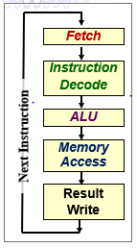
Quy trình thực thi lệnh
1. Instruction Fetch – Nạp lệnh
2. Instruction Decode – Giải mã và lấy các toán hạng cần thiết
3. ALU – Giai đoạn sử dụng ALU hay giai đoạn thực thi
4. Memory Access – Giai đoạn truy xuất vùng nhớ
5. Result Write – Giai đoạn ghi lại kết quả/ lưu

Slide 23
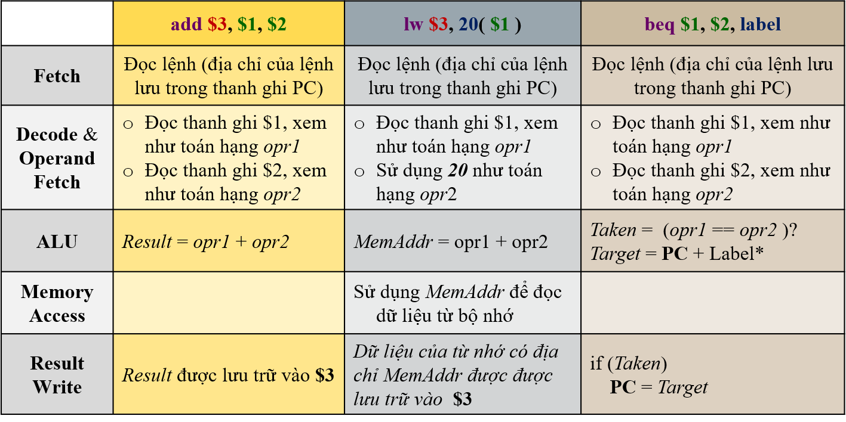
Quy trình thực thi lệnh
Bảng mô tả với 1 số lệnh cơ bản

Slide 24
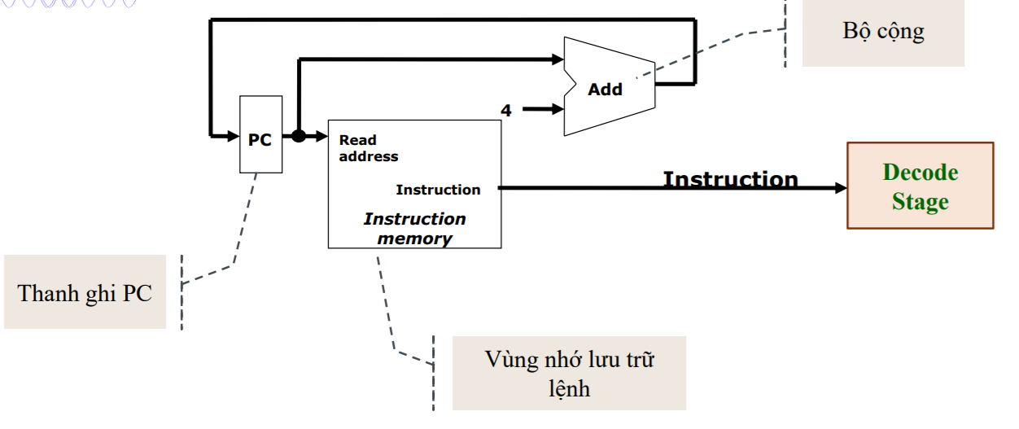
Nạp lệnh (Fetch)
Sử dụng thanh ghi PC
PC = PC + 4 (lệnh branch, jump là ngoại lệ)
Kết quả: 32 bit mã lệnh

Slide 25
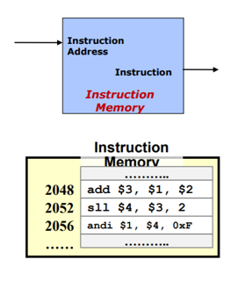
Nạp lệnh (Fetch)
Khối Instruction memory
- Đầu vào: địa chỉ của lệnh
- Đầu ra: nội dung lệnh tương ứng với địa chỉ

Slide 26
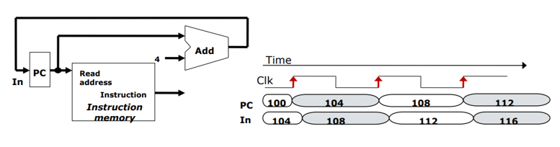
Nạp lệnh (Fetch)
Magic of clock: PC được đọc trong nửa clock đầu và cập nhật thành PC + 4 trong lần kích cạnh liên tiếp

Slide 27
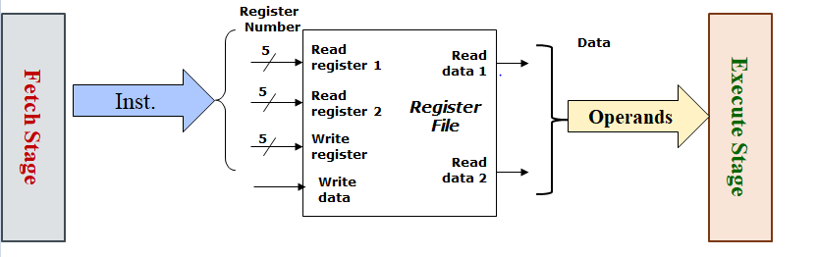
Giải mã (Decode)
- Đầu vào: mã lệnh cần thực thi
- Đầu ra: phép tính và các toán hạng cần thiết

Slide 28
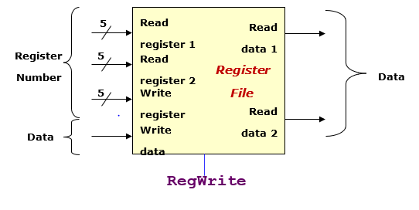
Giải mã (Decode)
RegWrite: tín hiệu điều khiển cho phép ghi vào một thanh ghi hay không.
RegWrite = 1(True) = Write,
RegWrite = 0(False) = No Write

Slide 29
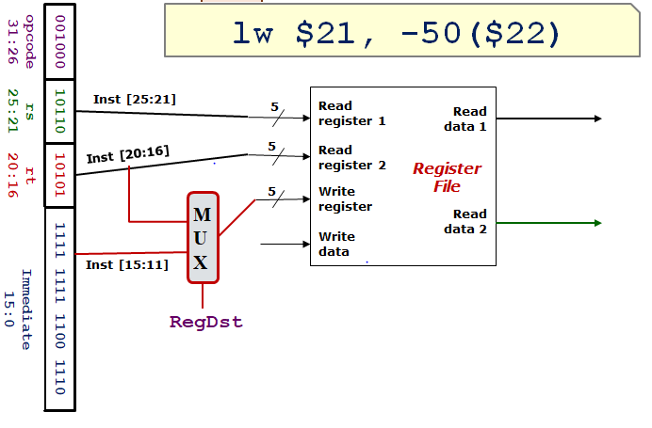
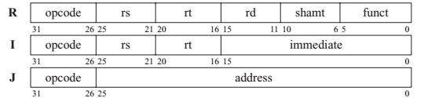
Giải mã (Decode)
Sử dụng một multiplexer để lựa chọn chỉ số thanh ghi cho ngõ write register chính xác trên từng loại lệnh
RegDst:
Tín hiệu điều khiển chọn
Inst[20:16] hay [15:11] để đưa vào ngõ write register

Slide 30
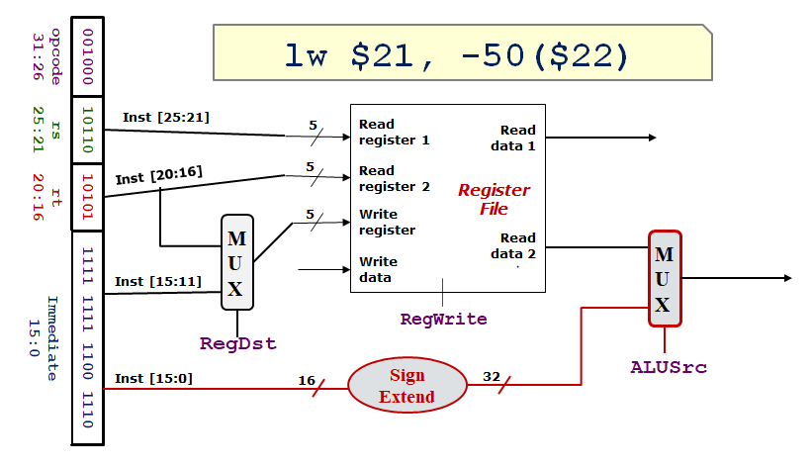
Giải mã (Decode)
- Sử dụng một multiplexer để chọn chính xác toán hạng thứ 2
- Sign extend: khối mở rộng số tức thời 16 bit thành 32 bit
ALUSrc:
Tín hiệu điều khiển để chọn “Read data 2” hay giá trị của Inst[15:0] (đã được mở rộng có dấu) cho toán hạng thứ hai

Slide 31
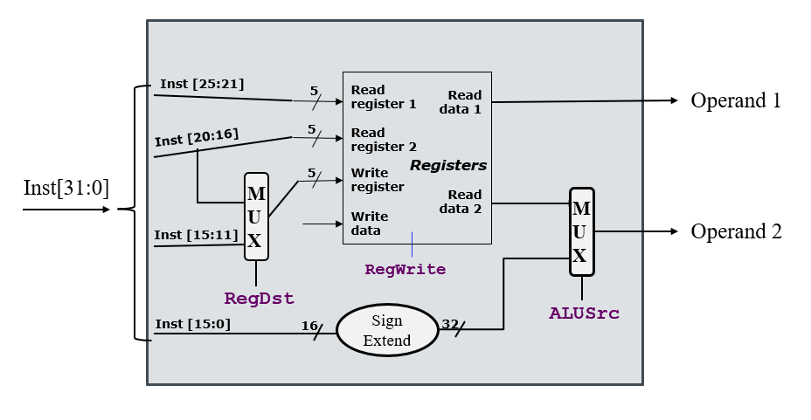
Giải mã (Decode)
Tổng kết

Slide 32
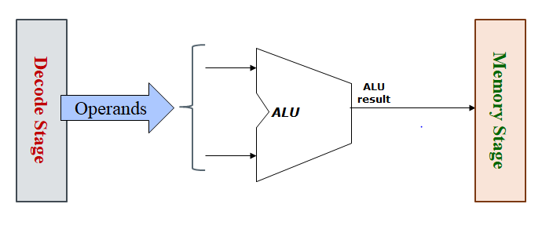
ALU
Đầu vào: Các thao tác (operation) và toán hạng (operand(s))
Đầu ra: kết quả phép tính logic hoặc địa chỉ cung cấp cho memory

Slide 33
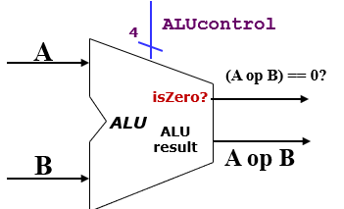
ALU
Khối ALU
Đầu ra:
- Kết quả của phép toán số học hoặc logic
- Một bit tín hiệu để chỉ ra rằng kết quả có bằng 0 hay không

Slide 34
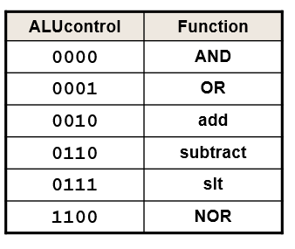
ALU
Tín hiệu ALUcontrol

Slide 35
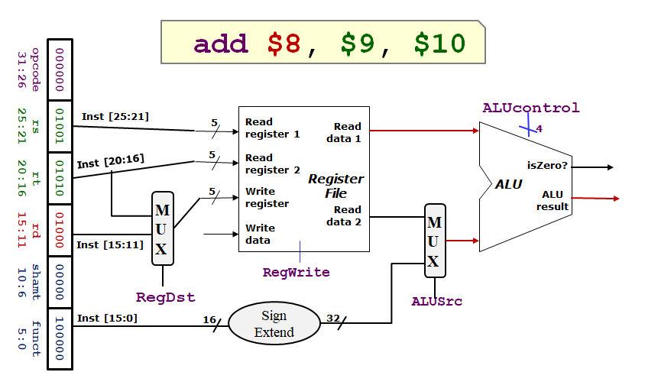
ALU
Lệnh không nhánh/nhảy
ALUcontrol:
Thiết lập giá trị cho ALUcontrol cần sử dụng trường opcode và funct

Slide 36
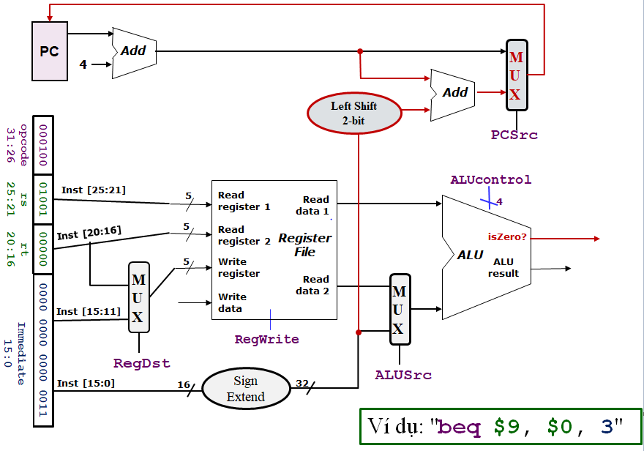
ALU
Lệnh rẽ nhánh/nhảy
PCSrc:
Tín hiệu điều khiển để lựa chọn giữa (PC+4) hoặc địa chỉ đích mà lệnh nhánh/nhảy sẽ nhảy tới

Slide 37
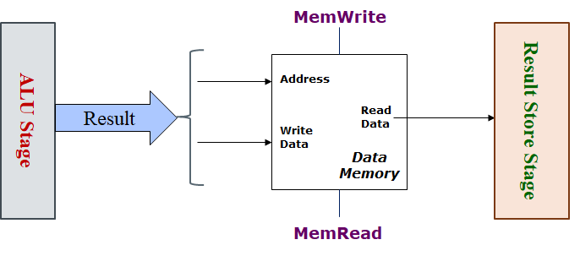
Truy xuất vùng nhớ
Đầu vào: Kết quả tính toán được dùng làm địa chỉ vùng nhớ
Đầu ra: Kết quả được lưu trữ lại (nếu cần)

Slide 38
Truy xuất vùng nhớ
Khối Data Memory
MemWrite
Đầu vào:
Address: Địa chỉ vùng nhớ
Write Data: Dữ liệu sẽ được ghi vào vùng nhớ (sw)
Tín hiệu điều khiển:
Tín hiệu đọc (MemRead ) và ghi (MemWrite);
Chỉ một tín hiệu được bật lên tại bất kì một thời điểm nào
Đầu ra:
Dữ liệu được đọc từ vùng nhớ (lw)
Address
Read Data
Write Data
DataMemory
MemRead

Slide 39
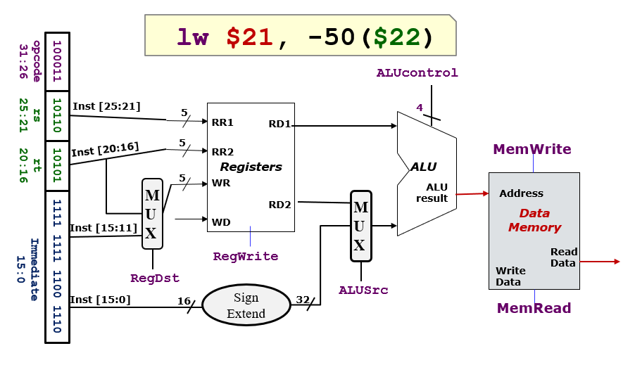
Truy xuất vùng nhớ

Slide 40
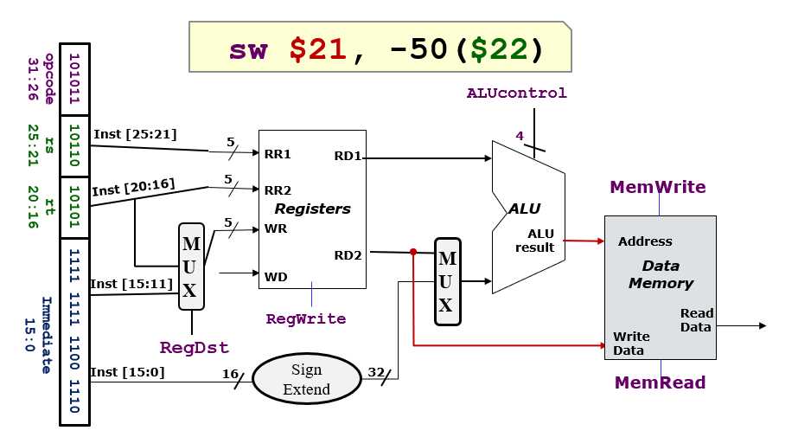
Truy xuất vùng nhớ
Cần Read Data 2 (Decode) để đưa vào Write Data

Slide 41
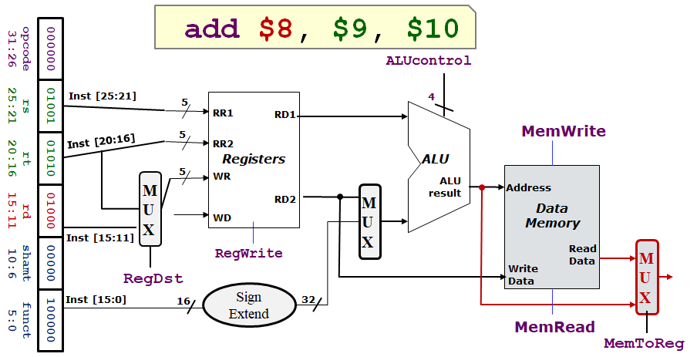
Truy xuất vùng nhớ
Lệnh không truy xuất vùng nhớ
MemToReg:
Tín hiệu điều khiển giúp lựa chọn giá trị lưu vào thanh ghi là từ Read Data hay từ ALU result

Slide 42
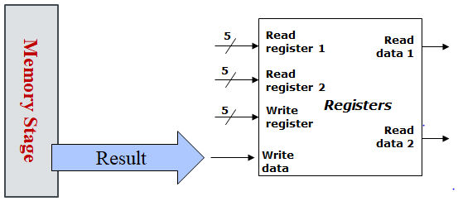
Lưu trữ (Result Write)
Đua kết quả vào thanh ghi (đối với những lệnh có ghi kết quả)

Slide 43
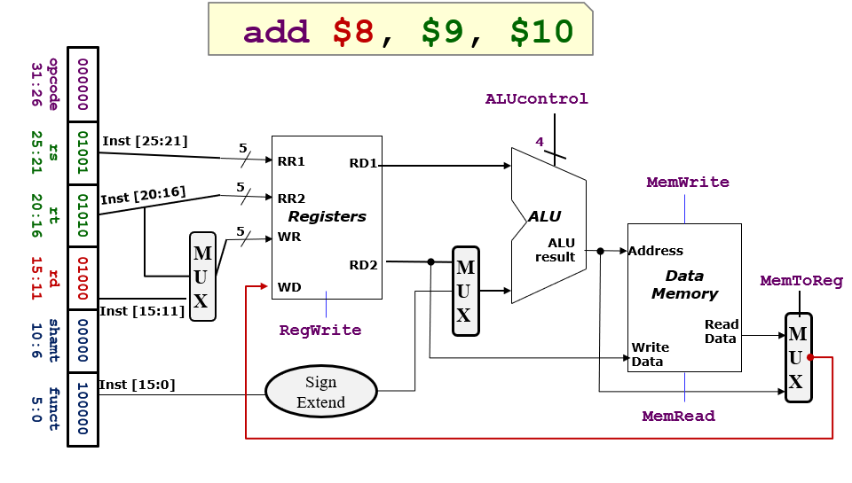
Lưu trữ (Result Write)

Slide 44
Hiện thực
- R-type: add, sub, and, or, slt
- I-type: lw, sw, beq, bne

Slide 45
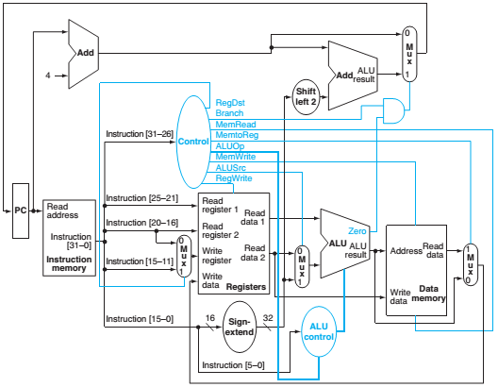

Slide 46
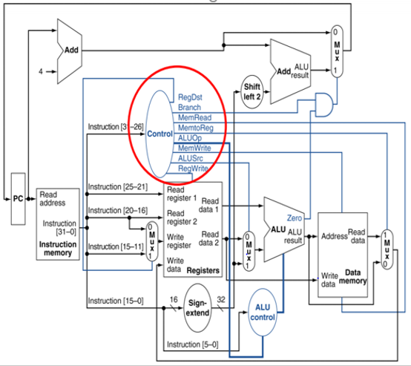
Hiện thực
Hiện thực Datapath Control

Slide 47
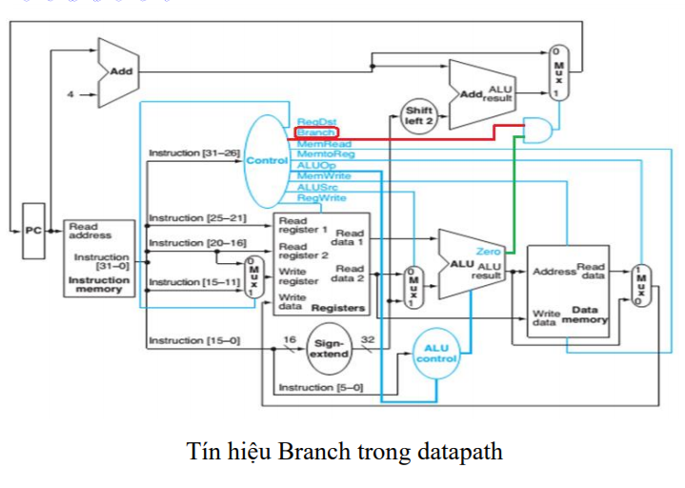
Hiện thực
- Branch = 0: PC = PC + 4 (lệnh không nhánh/nhảy)
- Branch = 1: (lệnh nhánh/nhảy).
Zero = 0
-> PC = PC + 4
Zero = 1:
-> PC = PC + 4 + Label

Slide 48
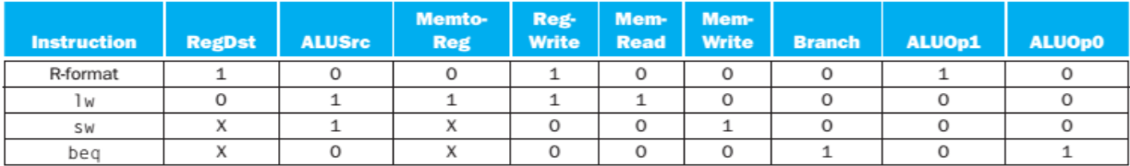
Hiện thực
Tín hiệu tương ứng với mỗi lệnh

Slide 49
Hiện thực
Khối ALUcontrol

Slide 50
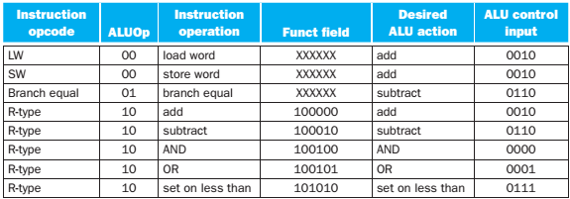
Hiện thực
Khối ALUcontrol

Slide 51
Ví dụ
- R-type: add, sub, and, or, slt
- I-type: lw, sw, beq, bne

Slide 52
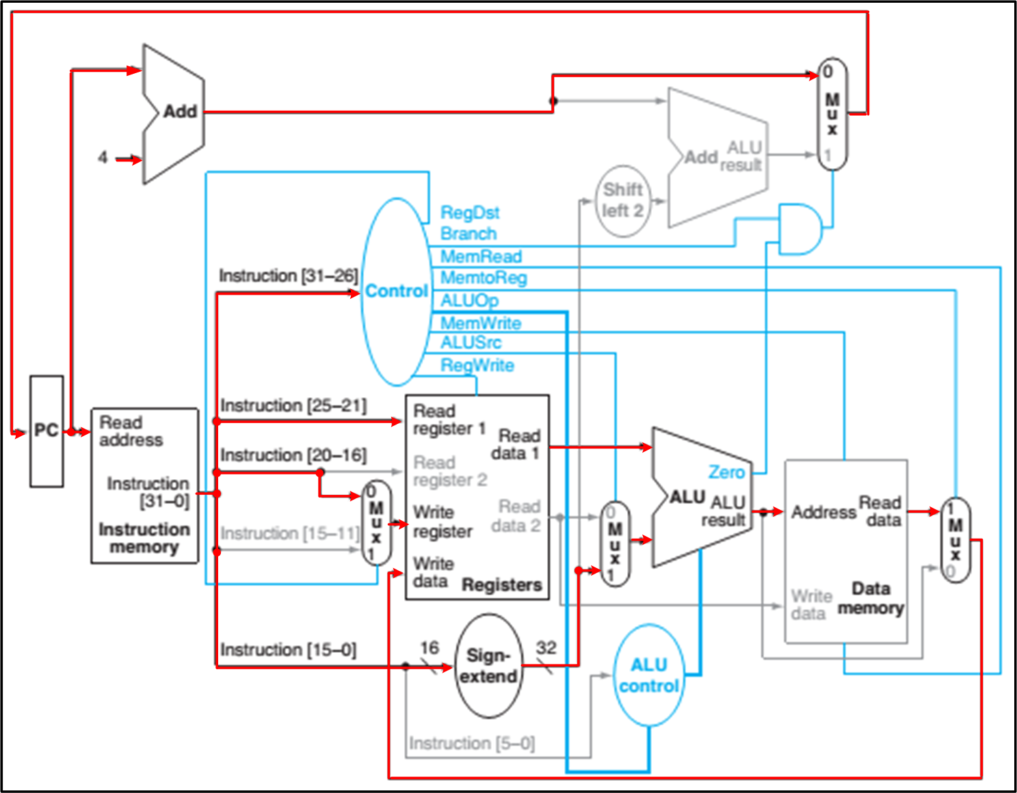
Ví dụ
Ví dụ 1: Vẽ lại đường đi lệnh trong MIPS
- Lệnh lw

Slide 53
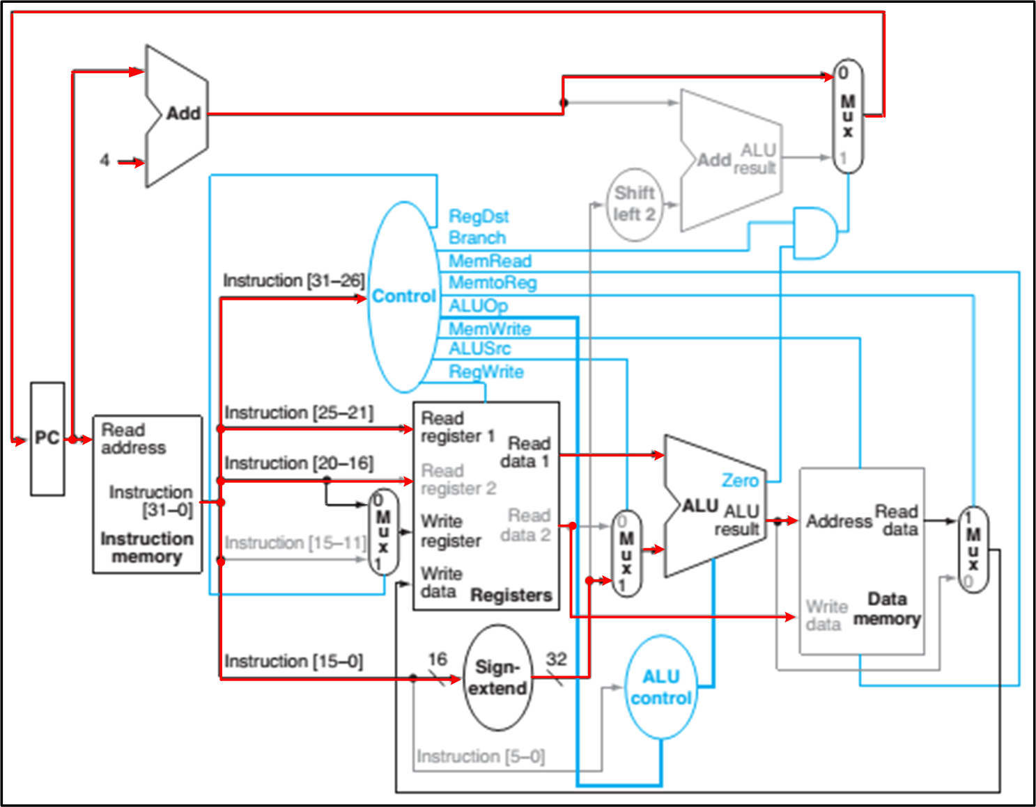
Ví dụ
Ví dụ 1: Vẽ lại đường đi lệnh trong MIPS
- Lệnh sw

Slide 54
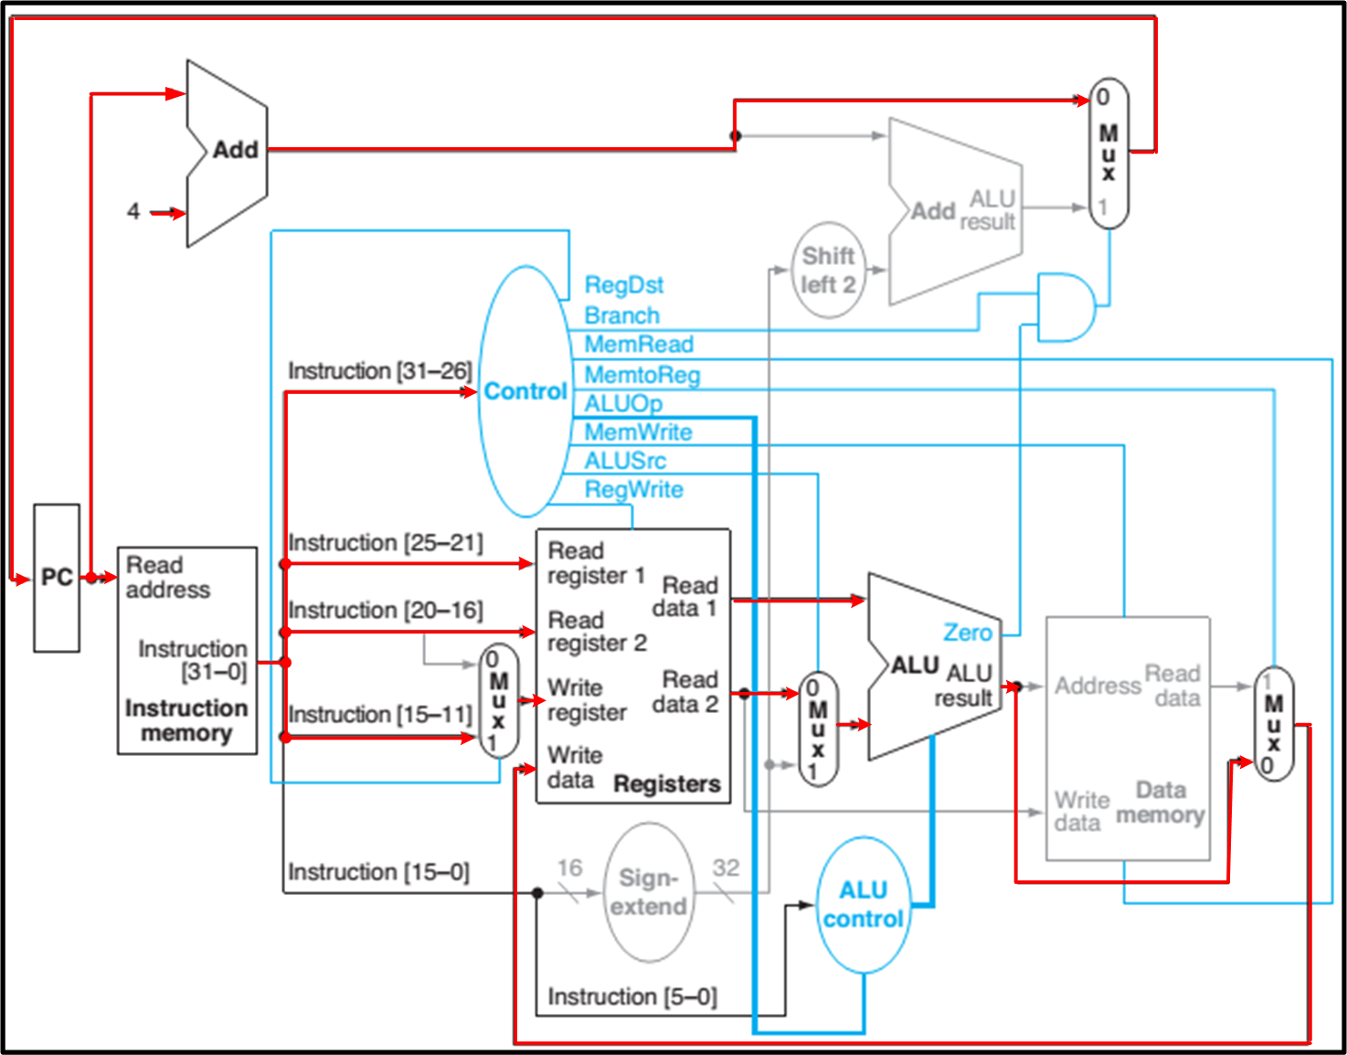
Ví dụ
Ví dụ 1: Vẽ lại đường đi lệnh trong MIPS
- Lệnh số học/logic

Slide 55
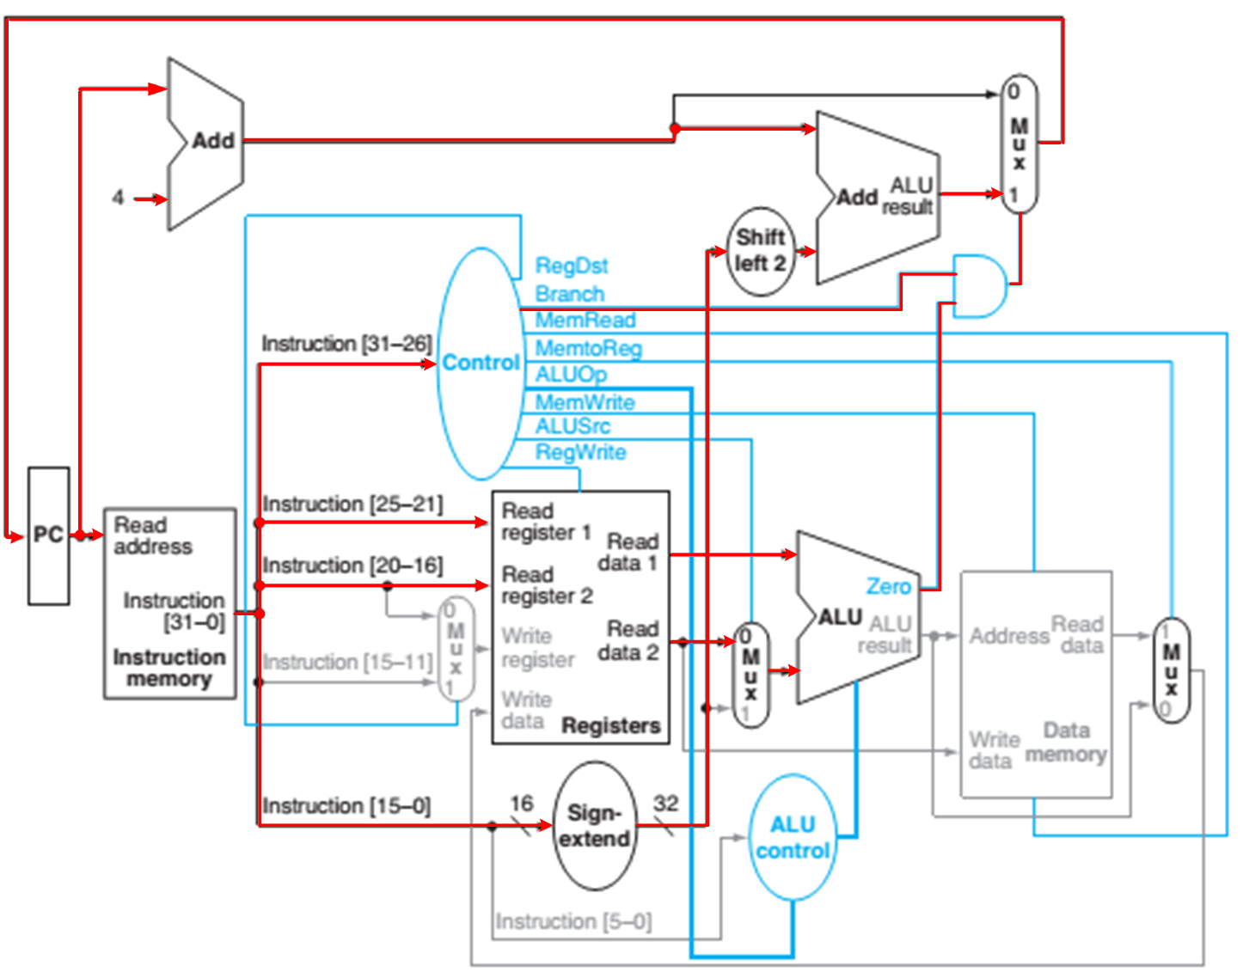
Ví dụ
Ví dụ 1: Vẽ lại đường đi lệnh trong MIPS
- Lệnh beq

Slide 56
Ví dụ
Ví dụ 2: Một bộ xử lý MIPS 32 bits thực thi đoạn chương trình assembly như sau: (Biết khi bắt đầu thanh ghi $t0 = 0x00000064 và $t1 = 0x100010FC)
or $t9, $zero, $t0
add $s0, $zero, $t1
sw $t9, 12($s0)
a. Giá trị output của khối “Instruction memory” là bao nhiêu khi bộ xử lý trên thực thi ở câu lệnh thứ 3?
b. Khi bộ xử lý trên thực thi ở câu lệnh thứ 3, điền vào bảng sau:

Slide 57
Ví dụ
Trả lời:
Giá trị output của khối “Instruction memory” là mã máy của lệnh
“sw $t9, 12($s0)”:
0xAE19000C = 10101110000110010000000000001100(₂)

Slide 58
Ví dụ
Ngõ vào |  | Điều khiển |  | Kết quả
Thanh ghi | Giá trị | Tín hiệu | Giá trị | Ngõ | Giá trị
Instruction[25-21] | 16/10000₂ | RegDst | X | ALUResult (của ALU) | 0x10001108
Instruction[20-16] | 25/11001₂ | RegWrite | 0 | WriteData (của khối Registers) | X
Instruction[15-11] | 0/00000₂ | ALUSrc | 1 | WriteData (Của khối Data Memory) | 0x64
ReadData1 | 0x100010FC | Branch | 0
ReadData2 | 0x00000064 | MemtoReg | X
 |  | MemWrite | 1
 |  | MemRead | 0

Slide 59
Ví dụ
Ví dụ 3: Cho thời gian trễ (thời gian cần để hoàn thành) của từng khối trong như sau (khối nào không có trong bảng xem như thời gian trễ bằng 0):
I-Mem | Add | Mux | ALU | Regs | D-Mem | Control
400ps | 100ps | 30ps | 120ps | 200ps | 350ps | 100ps
Tính thời gian trễ lớn nhất của lệnh “add” trong kiến trúc MIPS và cho biết “critical path” của lệnh?

Slide 60
Ví dụ
Giải: Lệnh add
Critical path: IM – Mux – Reg – Mux – ALU – Mux – Reg
Thời gian trễ lớn nhất:
400 + 30 + 200 + 30 + 120 + 30 + 100 = 910 ps

Slide 61
3. Pipeline
Tổng quan
Các xung đột
Ví dụ

Slide 62
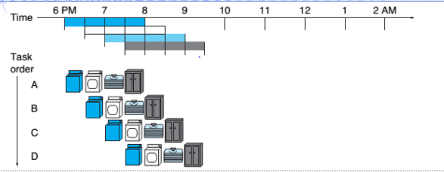
Tổng quan
Pipeline là một kỹ thuật mà trong đó các lệnh được thực thi theo kiểu chồng lấn lên nhau (overlap).
Pipeline làm giảm thời gian hoàn thành tổng số công việc

Slide 63
Tổng quan
Khi thực thi, các lệnh MIPS được chia làm 5 công đoạn:
- Nạp lệnh từ bộ nhớ − IF
- Giải mã lệnh và đọc các thanh ghi − ID
- Thực thi − EX
- Truy xuất bộ nhớ − MEM
- Ghi kết quả vào thanh ghi – WB

Slide 64
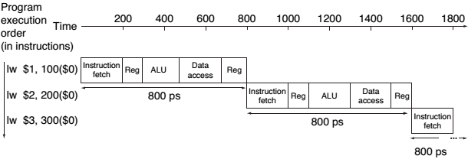
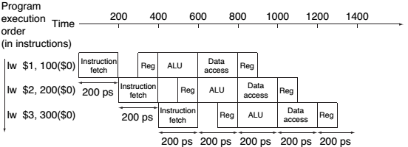
Tổng quan
3 lệnh lw thực hiện không pipeline
3 lệnh lw thực hiện theo pipeline
Thời gian giữa lệnh 1 và 4: 3 x 800 = 2400 ps
Thời gian giữa lệnh 1 và 4: 3 x 200 = 600 ps

Slide 65
Tổng quan
Việc áp dụng pipeline phải chọn công đoạn dài nhất để làm một chu kỳ pipeline.
Thời gian thực thi n lệnh của pipeline = 5T + (n-1).T với T là 1 chu kỳ pipeline
Thời gian thực thi n lệnh của kiểu thiết kế đơn chu kỳ = nT’ (với T’ là thời gian 1 chu kỳ xung clock của đơn chu kỳ)

Slide 66
Tổng quan
Ví dụ: Giả sử rằng mỗi công đoạn (stage) trong pipeline có thời gian thực hiện
IF | ID | EX | MEM | WB
300ps | 400ps | 350ps | 500ps | 100ps
Chu kỳ xung clock cần cho processor là bao nhiêu nếu processor thiết kế có pipeline và không pipeline đơn chu kỳ.
Giải:
Processor có pipeline: 500ps (trong 5 công đoạn, công đoạn nào chiếm thời gian dài nhất, chọn công đoạn đó)
Processor không pipeline: 300 + 400 + 350 + 500 + 100 = 1650ps

Slide 67
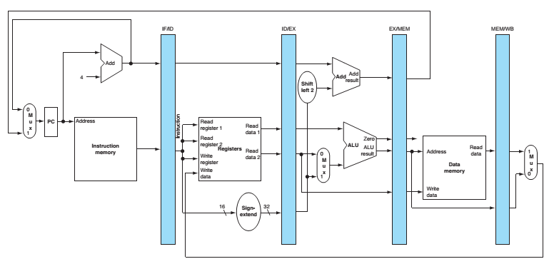
Tổng quan
Hình ảnh datapath có hỗ trợ pipeline

Slide 68
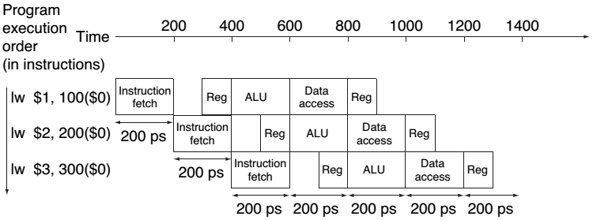
Các xung đột
Xung đột cấu trúc (Structural hazard): xảy ra khi có hai lệnh cùng truy xuất vào một tài nguyên phần cứng nào đó cùng một lúc.

Slide 69
Các xung đột
Xung đột dữ liệu (Data hazard): là khi một lệnh dự kiến không thể thực thi trong đúng chu kỳ pipeline của nó do dữ liệu mà lệnh này cần vẫn chưa sẵn sàng.
Ví dụ: add $s0, $t0, $t1
sub $t2, $s0, $t3

Slide 70
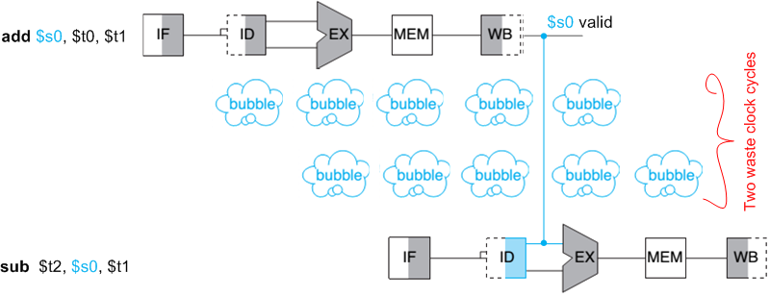
Các xung đột
Xung đột dữ liệu (Data hazard)
Cách giải quyết 1: chờ thêm 2 chu kỳ

Slide 71
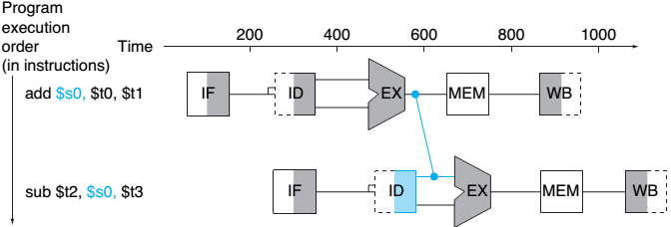
Các xung đột
Xung đột dữ liệu (Data hazard)
Cách giải quyết 2: kỹ thuật nhìn trước (forwarding) bằng cách đưa thêm bộ đệm

Slide 72
Các xung đột
Xung đột điều khiển (Control hazard) : xảy ra trong trường hợp luồng thực thi chứa các lệnh nhảy
Ví dụ: add $4, $5, $6
beq $1, $2, label
lw $3, 300($s0)
Cách giải quyết 1: Chờ cho tới khi điều kiện bằng được tính toán thì lệnh tiếp theo mới được nạp vào

Slide 73
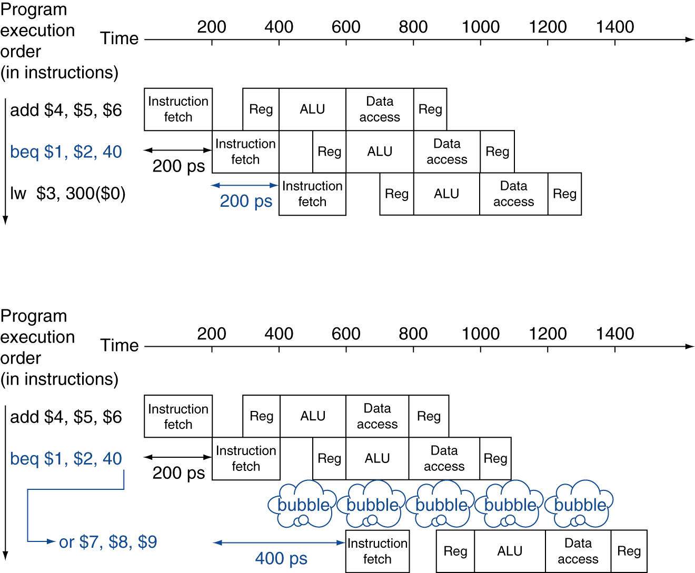
Các xung đột
Xung đột dữ liệu (Data hazard)
Cách giải quyết 2: Dùng phương pháp dự đoán

Slide 74
Ví dụ
Ví dụ: Cho chuỗi lệnh : lw $1, 40($6)
add $6, $2, $2
sw $6, 50($1)
Cho bảng thể hiện chu kỳ xung clock sau:
Không forwarding | Có forwarding đầy đủ (full-forwarding)
300ps | 400ps
Tính thời gian thực thi của chuỗi lệnh trên trong trường hợp không forwarding và có full-forwarding

Slide 75

Ví dụ
- Chuỗi lệnh trong trường hợp
không forwarding:
lw $1, 40($6)
add $6, $2, $2
nop
nop
sw $6, 50($1)
- Thời gian thực thi = 9 × 300 = 2700 ps.

Slide 76

Ví dụ
- Chuỗi lệnh trong trường hợp
Full - forwarding:
lw $1, 40($6)
add $6, $2, $2
sw $6, 50($1)
- Thời gian thực thi = 7 × 400 = 2800 ps

Slide 77
4. Củng cố
1. Phép chia số 5 bit cần bao nhiêu lần lặp?
A.5
B.6
C.7
D.8

Slide 78
4. Củng cố
2. Chọn phát biểu SAI trong các phát biểu sau:
A. Dấu của thương sẽ âm nếu dấu của số chia và bị chia ngược nhau
B. Dấu của số dư được xác định qua công thức
Số dư = Số bị chia – (Thương × Số chia)
C. Lệnh thực hiện phép chia không dấu trong MIPS là div
D. Phần cứng thực hiện phép chia 2 số 16 bit phải có ALU xử lý các phép toán 32 bit

Slide 79
4. Củng cố
3. Trong các câu lệnh sau, câu lệnh nào có tín hiệu ALUSrc = 1 ?
A. lw
B. beg
C. or
D. add

Slide 80
4. Củng cố
4. Khối nào không cần thiết trong datapath khi thực hiện lệnh beq rs, rt, imm?
A. I - Mem
B. Register
C. ALU
D. D - Mem

Slide 81
4. Củng cố
5. MIPS dùng thanh ghi nào chứa thương của phép chia?
A. Hi
B. Lo
C. Cả Hi và Lo
D. $ra

Slide 82
4. Củng cố
6. Khối mạch nào sau đây trong datapath KHÔNG là mạch tổ hợp?
A. Add
B. Sign-Extend
C. Register
D. Mux

Slide 83
4. Củng cố
7. Cho biết đường nào là Critical path của lệnh add?
A. PC, I-Mem, Mux, Regs, ALU, Mux, D-Mem
B. PC, I-Mem, Mux, Regs, Mux, ALU, Mux, Regs
C. I-Mem, Mux, Regs, Mux, ALU, Mux, Regs
D. I-Mem, Mux, Regs, Mux, ALU, Regs

Slide 84
4. Củng cố
8. Bằng cách chèn thêm các lệnh nop thì có thể giải quyết được loại hazard nào?
A. Structure hazard
B. Data hazard
C. Control hazard
D. 3 đáp án trên đều đúng

Slide 85
4. Củng cố
9. Kỹ thuật forwarding có thể hỗ trợ giải quyết xung đột hiệu quả và nó ngăn chặn tất cả trường hợp chu kỳ rỗi?
A. Đúng
B. Sai

Slide 86
4. Củng cố
10. Lệnh R-type và sw lần lượt có ALUop bằng bao nhiêu ?
A. 10, 00
B. 10, 01
C. 11, 00
D. 11, 01

Slide 87


